Slide 1

SEMINAIRE UKAD
    Mercredi 06/02/2019

Slide 2
MINUTE SECURITE
Merci d’être attentifs à la présentation des consignes de sécurité

Slide 3
Ordre du jour
ACCUEIL 08h00-08h15
INTRODUCTION: BILAN 2018- ENJEUX 2019 08h15-08h45
LES FONDAMENTAUX D’UNE EQUIPE PERFORMANTE 08h45-09h45
ATELIERS THEMATIQUES - ORGANISATION 09h45-10h15
Pause 15’
ATELIERS THEMATIQUES – SEANCE DE TRAVAIL 10h30-11h15
RESTITUTION 11h15-12h25
REMISE CASQUES BLEUS/CONCLUSION 12h25-12h35 BRUNCH 12h35-13h30
DEPART 13h30

Slide 4
BILAN 2018/ENJEUX 2019
REALISATIONS 2018 : David LACASSAGNE 5 mn
ROC 2018 : Daniel MERITET 5 mn
INDICATEURS 2019 : Marie SCHUESTER 5 mn ORIENTATIONS 2019 : Julien DESTUYNDER 5 mn
UKAD DANS LE POLE PRODUITS LONGS Isabelle WIDMER 5 mn
MARCHES ET DEVELOPPEMENT CLIENTS Patrick DELABORDE 5 mn

Slide 5
Personnaliser le titre
de la présentation
en bas de page
Personnaliser le bas de page
avec le menu « Insertion » /
« En-tête et pieds de page »
LES REALISATIONS 2018
Avancées sociales importantes avec les élus de la DUP : 8 accords signés
Avancées sur qualité de vie au travail : 10’ convivialité
La communication: réunion d’informations mensuelle, développement flashs infos, carte du monde de nos clients
Organisation équipe WE sans maîtrise postée
Changements d’équipes et revue de personnel
Déploiement de la polyvalence atelier
Marche presse à 2 inducteurs depuis 3 mois
Fiabilité de la meuleuse
Echanges MTN/A&D/ Constructeurs
PDE

Slide 6
Personnaliser le titre
de la présentation
en bas de page
Personnaliser le bas de page
avec le menu « Insertion » /
« En-tête et pieds de page »
LES REALISATIONS 2018
Standardisation du forgeage avec la mise en place des ITF
Réduction des temps de traversé avec la mise en place de l’enchaînement ébauche finition>finition
Réduction de la mise au mille (-1,4M€)
Retours clients : 2 réclamations en 2018, 4 audits clients positifs
PDE

Slide 7
Personnaliser le titre
de la présentation
en bas de page
Personnaliser le bas de page
avec le menu « Insertion » /
« En-tête et pieds de page »
ROC 2018
PDE

Slide 8
Personnaliser le titre
de la présentation
en bas de page
Personnaliser le bas de page
avec le menu « Insertion » /
« En-tête et pieds de page »
INDICATEURS 2019
PDE

Slide 9
Personnaliser le titre
de la présentation
en bas de page
Personnaliser le bas de page
avec le menu « Insertion » /
« En-tête et pieds de page »
ORIENTATIONS 2019
PDE

Slide 10
Personnaliser le titre
de la présentation
en bas de page
Personnaliser le bas de page
avec le menu « Insertion » /
« En-tête et pieds de page »
UKAD DANS POLE PRODUITS LONGS
PDE

Slide 11
Personnaliser le titre
de la présentation
en bas de page
Personnaliser le bas de page
avec le menu « Insertion » /
« En-tête et pieds de page »
MARCHES ET DEVELOPPEMENT CLIENTS
PDE

Slide 12
SYNTHESE UKAD 2018
Résultats sécurité en nette amélioration, conformes aux attentes du groupe Eramet (TF2 = 14,7)
Confiance retrouvée auprès d’Airbus: Award Best Improver 2018
Le résultat opérationnel est très négatif : ROC à - 7,5M

Slide 13
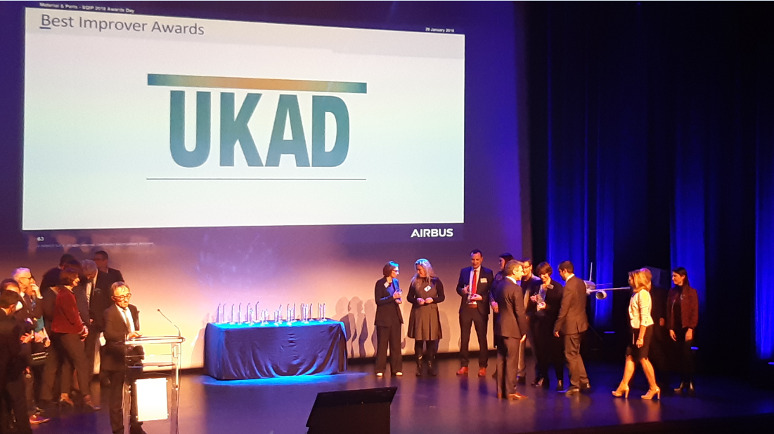
NOS CLIENTS SONT NOS MEILLEURS ALLIES!

Slide 14
Personnaliser le titre
de la présentation
en bas de page
Personnaliser le bas de page
avec le menu « Insertion » /
« En-tête et pieds de page »
BACK UP

Slide 15
Personnaliser le titre
de la présentation
en bas de page
Personnaliser le bas de page
avec le menu « Insertion » /
« En-tête et pieds de page »
Commercial & Marchés
Quelques Faits Marquants 2018
Confiance retrouvée chez certains clients : Otto Fuchs passe des commandes en dehors des activités Airbus.
Activité significative avec Plymouth (extrusion)
Un démarrage EcoTitanium contrasté :
  Soucis de peaux de lingots
  Difficultés de production, et de maitrise des équipements.
  Engagement des qualifications Airbus et Bombardier.
  Qualification matière EcoTi sur une pièce « Trunnion Global 7000 » pour Mecachrome/ Bombardier.
  Lancement de la qualification Safran, avec gain d’un gros marché ( > 400 tonnes/an)
De nouveaux clients : HAL, ADAMET, UAC, PANERAI, IFA, KIND
PDE

Slide 16
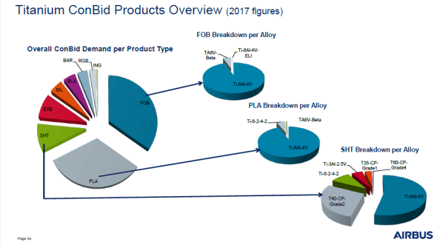

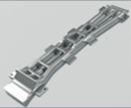








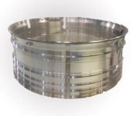
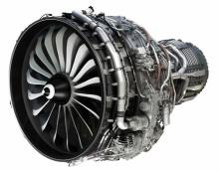







Opportunités de croissance
Personnaliser le titre
de la présentation
en bas de page
Personnaliser le bas de page
avec le menu « Insertion » /
« En-tête et pieds de page »
Commercial & Marchés

Slide 17
Personnaliser le titre
de la présentation
en bas de page
Personnaliser le bas de page
avec le menu « Insertion » /
« En-tête et pieds de page »
Commercial & Marchés
Orientations 2019
Volumes Airbus en baisse ( Blooms et Billettes)
Démarrage du Contrat Safran (Mai ou Juin), d’abord avec des lingots UKTMP puis avec des lingots EcoTitanium.
Les nouveaux clients à servir à temps.
Des appels d’offres en cours de discussion :
  Airbus Billettes (au delà du contrat actuel), Tôles et barres pour usinage (2021 à 2025) en discussion.
  Rolls Royce, SQ pour pièces fixes de moteur, billettes et bingots. (275 tonnes à 400 tonnes /an), contrat 2021 à 2025, avec des possibilités dès 2020 avec Forgital.
Des appels d’offres à venir en 2019 :
  Airbus Blooms
  Boeing
Le marché du Titane se tend avec des délais longs chez nos concurrents, UKAD doit en profiter => Dépannages, Réactivité…
PDE

Slide 18
Personnaliser le titre
de la présentation
en bas de page
Personnaliser le bas de page
avec le menu « Insertion » /
« En-tête et pieds de page »
Conclusion
Inversons notre courbe des résultats
Avec l’engagement de tous et la rigueur d’exécution pour retrouver le niveau de performance attendu
UKAD est une jeune entreprise :
Contruisons ensemble notre culture
Soyons créatifs, audacieux et solidaires

Slide 19
Personnaliser le titre
de la présentation
en bas de page
Personnaliser le bas de page
avec le menu « Insertion » /
« En-tête et pieds de page »
HSSE
2018 sera l’année de…
  Déploiement Fiche de recul & Modes dégradés.
  Challenge GESIM.
  Sécurisation zone presse. Opérations particulières, éliminer les risques résiduels d’interaction hommes/machine.
  Déploiement des Exigences Essentielles.
  Revalorisation des poussières de Titane.
  Réduction de nos consommations énergétiques.
INDICATEURS | RESULTAT 2017 | OBJECTIF 2018
TF1 | 15,7 (2AAA) | 5
TF2 | 62,7 (6ASA) | 28
Détections Actions | 4098 | 4500
Incident Environnement | 1 | 0
LVE MCO

Slide 20

Personnaliser le titre
de la présentation
en bas de page
Personnaliser le bas de page
avec le menu « Insertion » /
« En-tête et pieds de page »
Challenge GESIM 2018-2019
L’objectif du Challenge
Encourager et accompagner les initiatives afin d’améliorer la santé et la sécurité au travail en mobilisant les salariés autour d’un projet.
Offrir à des équipes de sites sidérurgiques ou métallurgiques la possibilité de relever un Challenge récompensé par l’obtention d’un Label santé-sécurité en réalisant, sous le contrôle d’un Jury de spécialistes, le programme d’actions ambitieux qu’ils ont préalablement élaboré.
La finalité est d’impliquer individuellement l’ensemble du
personnel dans une démarche santé et sécurité de manière
durable.
DLE

Slide 21
Personnaliser le titre
de la présentation
en bas de page
Personnaliser le bas de page
avec le menu « Insertion » /
« En-tête et pieds de page »
Challenge GESIM 2018-2019
Le thème du challenge:
Les manutentions et le calage des barres à UKAD
Les prochaines étapes
Rédaction mémoire du projet UKAD ( Fin Février)
Première venue des auditeurs ( 15 Février)
Constitution de l’équipe projet (15 Février)
Création du logo du challenge UKAD (Fin Mars)
Définition du slogan du challenge UKAD ( Fin Mars)
DLE

Slide 22



Personnaliser le titre
de la présentation
en bas de page
Personnaliser le bas de page
avec le menu « Insertion » /
« En-tête et pieds de page »
Production
2017 a été marqué par…
  Le recrutement de 16 ETP
  La mise en place du 3ème chef d’équipe posté
  Le challenge SPEED
  Un taux de fiabilité catastrophique des équipements (chargeuse, presse, meuleuse).
  Des écarts dans le respect de nos standards (erreurs de coupes, non respect consignes MES).
  Des casses d’équipements (dégradations des fours).
2018 sera l’année…
  De la rupture dans nos modes de fonctionnement.
  De la rigueur dans l’exécution de nos standards et la montée de notre niveau d’exigence
  De la reconquête de crédibilité vis-à-vis de nos clients internes et externes en améliorant notre performance production
INDICATEURS | RESULTAT 2017 | OBJECTIF 2018
Suivi des compétences | NC | 100%
Respect du planning presse (opérations/tonnes engagées/tonnes forgées) | 70% | 95%
TONNAGE CONTRÔLE | 50t/sem | 120t/sem
DLE

Slide 23
Personnaliser le titre
de la présentation
en bas de page
Personnaliser le bas de page
avec le menu « Insertion » /
« En-tête et pieds de page »
Maintenance et travaux neufs
2017 a été marquée par …
  Un taux d’arrêt élevé
  Synergie avec les Ancizes
  Réorganisation de la maintenance
2018 Sera l’année de …
  Début de la remise au standard des installations
  La fiabilisation des équipements
  L’accompagnement des équipes dans l’aide aux diagnostics
  Appropriation des installations en commun production et maintenance (projet TPM)
INDICATEURS | RESULTAT 2017 | CIBLE 2018
TRS presse | 20 % | 50 %
TRS meuleuse | 48 % | 75 %
Coûts | Budget : 1.5M€ Réel : 2,45M€ | Budget : 1,5M€
JDR

Slide 24
Personnaliser le titre
de la présentation
en bas de page
Personnaliser le bas de page
avec le menu « Insertion » /
« En-tête et pieds de page »
Supply Chain
2017…
  Une année compliquée: plan de rattrapage avec Airbus, projet Speed.
  Une bonne performance de nos sous-traitants
  La constitution du stock de blooms
  La certification OEA
2018 …
  Améliorer notre performance service pour les nouveaux clients
  Construire une relation durable avec nos clients: anticipation, partage.
  Améliorer nos cycles de fabrication: agilité, flux tiré
  Construire le stock stratégique et le faire tourner : une nouvelle façon de travailler
INDICATEURS | RESULTAT 2017 | CIBLE 2018
Taux de service (ts clients) | 73% | 97%
Taux de service (ts clients sauf AD et Dynamet) | 40% | 85%
Temps de cycle (sem.) | 13,3 | 13,4
FHZ

Slide 25
Personnaliser le titre
de la présentation
en bas de page
Personnaliser le bas de page
avec le menu « Insertion » /
« En-tête et pieds de page »
Qualité
2017 a été marquée par…
  Un nombre important de produits livrés sous dérogation (1 produit / 5)
  Le déploiement de la Minifiab
  Le développement d’une nouvelle gamme 330 avec des résultats métallurgiques satisfaisants
  La re-certification EN9100
2018 sera l’année de …
  La qualification des lingots EcoTitanium
  La révision des gammes de forgeage pour améliorer la qualité métallurgique
  Le déploiement des exigences essentielles
INDICATEURS | RESULTAT 2017 | OBJECTIF 2018
Dérogations | 71 (hors Pamiers) 169 | 40
Réclamations client | 12 | 10
Rebuts | 0,5% | 0,5%
Anomalies internes | 1947 Soit 40/semaine | 1200
MSR

Slide 26
Personnaliser le titre
de la présentation
en bas de page
Personnaliser le bas de page
avec le menu « Insertion » /
« En-tête et pieds de page »
Mise au mille
La mise au mille c’est …
Barre vendue = 1070kg
Barre vendue = 1038kg
Transformation à UKAD
LINGOT 7230kg
Barre vendue = 1024kg
Barre vendue = 1024kg
Barre vendue = 1068kg
Barre vendue = 1060kg
On achète 7230 kg |  | On vend 6284 kg
La mise au mille = | Matière achetée | = | 7230 | X 1000 | = 1151
 | Matière vendue |  | 6284
  Améliorer la mise au mille c’est :
  Diminuer les pertes matière → 100kg de TA6V = 1600€
  Ne pas perdre de temps à travailler de la matière non vendue
MSR

Slide 27
Personnaliser le titre
de la présentation
en bas de page
Personnaliser le bas de page
avec le menu « Insertion » /
« En-tête et pieds de page »
Mise au mille
2017 a été marquée par…
  Une dégradation de la mise au mille
  Un nombre important de produits livrés en multiples
  Le lancement d’une animation hebdomadaire du plan d’actions
  Des résultats significatifs sur le meulage retouche (diminution des mises à terre)
2018 sera l’année de …
  La mise en place rapide des actions de gains
  La standardisation du forgeage pour améliorer les états de surface des produits
INDICATEURS | RESULTAT 2017 | OBJECTIF 2018
MISE AU MILLE GLOBALE | 1352 pour un budget à 1276 | 1286
BILLETTE 330 PAMIERS | 1396 | 1300
BLOOMS DYNAMET | 1168 | 1131
MULTIPLE 250 OTTO FUCHS | 1454 | 1360
MSR

Slide 28
Personnaliser le titre
de la présentation
en bas de page
Personnaliser le bas de page
avec le menu « Insertion » /
« En-tête et pieds de page »
Relations Humaines
2017 a été marquée par…
  La mise en place de la DUP
  L’atteinte de l’effectif cible (+20%)
  Les prémices d’une démarche de Qualité de Vie au Travail (QVT) : « Bien Vivre Ensemble »
2018 sera l’année de…
  D’une politique sociale accompagnant la transformation d’UKAD
  De la maitrise des compétences
  Du déploiement d’une démarche de QVT
INDICATEURS | RESULTAT 2017 | OBJECTIF 2018
Tx avancement recrutement | 97% | 100%
Tx avancement plan formation | 72 % | 90%
Tx réalisation EAA | 59,6 % | 100%
Effectif ETP 12/17 | 84,20 | 85,7
DPR

Slide 29
Personnaliser le titre
de la présentation
en bas de page
Personnaliser le bas de page
avec le menu « Insertion » /
« En-tête et pieds de page »
Rex à chaud
Faire synthèse des actions → MTT
Présentation en salle : 45 min max
Salle Volcan Lemptegy : bonnes conditions matérielles
Café accueil : voir pour éventuellement ajouter des croissants
Brunch :
Qualité ok
Quantité :
Commande pour 70 au lieu de 90 et c’était encore trop
Commande 30 pers fromages : trop juste
Manque petites assiettes
Groupes de travail
Bonne dynamique
Prévoir un temps question/réponse après les groupes
Attente forte sur la convivialite
      Repas de fin d’année
      Ouvrir l’usine aux familles avant l’été

Slide 30
Personnaliser le titre
de la présentation
en bas de page
Personnaliser le bas de page
avec le menu « Insertion » /
« En-tête et pieds de page »
Groupes de travail
GESIM 2018 : Quelles actions à mener pour améliorer nos manutentions de barres aux élingues ainsi que le calage dans l’atelier ?
Marche Presse : Quelles actions atelier mener pour augmenter la productivité et améliorer la qualité
Comment mieux travailler en équipe ?
Comment faire avancer plus vite nos produits ?
Fiche de recul : quand et comment la mettre en place ?
Comment faire entrer le client dans l’usine ?
Comment améliorer la coordination maintenance/production ?
Comment améliorer notre communication ?
Comment mieux utiliser MES et la GMAO ?

Slide 31
Relations Humaines
2017 a été marquée par…
  La mise en place de la DUP
  L’atteinte de l’effectif cible (+20%)
  Les prémices d’une démarche de Qualité de Vie au Travail (QVT) : « Bien Vivre Ensemble »
2018 sera l’année de…
  D’une politique sociale accompagnant la transformation d’UKAD
  De la maitrise des compétences
  Du déploiement d’une démarche de QVT
INDICATEURS | RESULTAT 2017 | OBJECTIF 2018
Tx avancement recrutement | 97% | 100%
Tx avancement plan formation | 72 % | 90%
Tx réalisation EAA | 59,6 % | 100%
Effectif ETP 12/17 | 84,20 | 85,7

